Slide 1

Impactanalyse geautomatiseerd actualiseren
7 juli 2016
Bijgewerkt: 23-10-2018

Slide 2
KLIC-WIN IA Geautomatiseerd actualiseren
2 soorten koppelvlakken:
  netinformatie (volgens IMKL1.2),
  eventueel met voorzorgsmaatregelen
  documenten
eisen/wensen (backlog)
geraakte processen (stukjes procesplaat)
domeinmodel
sequence diagrams
aandachtspunten
IA Geautomatiseerd actualiseren 7 juli 2016

Slide 3
Probleemstelling
In het kader van KLIC-WIN wordt nu functionaliteit ontwikkeld dat netbeheerders door gebruikers-interactie (net)informatie kunnen actualiseren in de centrale voorziening K&L.
Netbeheerders die met grote regelmaat gaan actualiseren, willen dat (ook) geautomatiseerd kunnen uitvoeren op basis van een applicatiekoppeling (B2B, WebAPI’s).
Overigens geldt deze behoefte voor verschillende informatie-stromen:
netinformatie (volgens IMKL1.2),
eventueel met voorzorgsmaatregelen
documenten
IA Geautomatiseerd actualiseren 7 juli 2016

Slide 4
Eisen en wensen (1)
Voor het geautomatiseerd aanleveren van netinformatie hebben centrale netbeheerders de volgende wensen aangegeven:
IA Geautomatiseerd actualiseren 7 juli 2016

Slide 5
Eisen en wensen (2)
Vervolgens is er ook nog een prioriteit toegekend aan het automatisch actualiseren van de andere informatiestromen van de centrale netbeheerder:
NB. Belangen worden in deze presentatie niet verder behandeld
 | Als centrale netbeheerder wil ik | prioriteit
1 | de gegevensstroom voor het actualiseren van documenten geautomatiseerd kunnen afhandelen. | 1
2 | de gegevensstroom voor het actualiseren van beslissingsregels voor bepaling voorzorgsmaatregelen geautomatiseerd kunnen afhandelen. | 3
3 | de gegevensstroom voor het actualiseren van document-sjablonen voor bepaling voorzorgsmaatregelen geautomatiseerd kunnen afhandelen. | 3
4 | de gegevensstroom voor het actualiseren van belangen geautomatiseerd kunnen afhandelen. | 4
IA Geautomatiseerd actualiseren 7 juli 2016

Slide 6
Eisen en wensen (3)
Voor het geautomatiseerd aanleveren van netinformatie heeft het Kadaster de volgende wensen aangegeven:
IA Geautomatiseerd actualiseren 7 juli 2016

Slide 7
Eisen en wensen (4)
Daarnaast zijn voor het aanleveren van (net)informatie de volgende non-functionals aangegeven:
IA Geautomatiseerd actualiseren 7 juli 2016

Slide 8
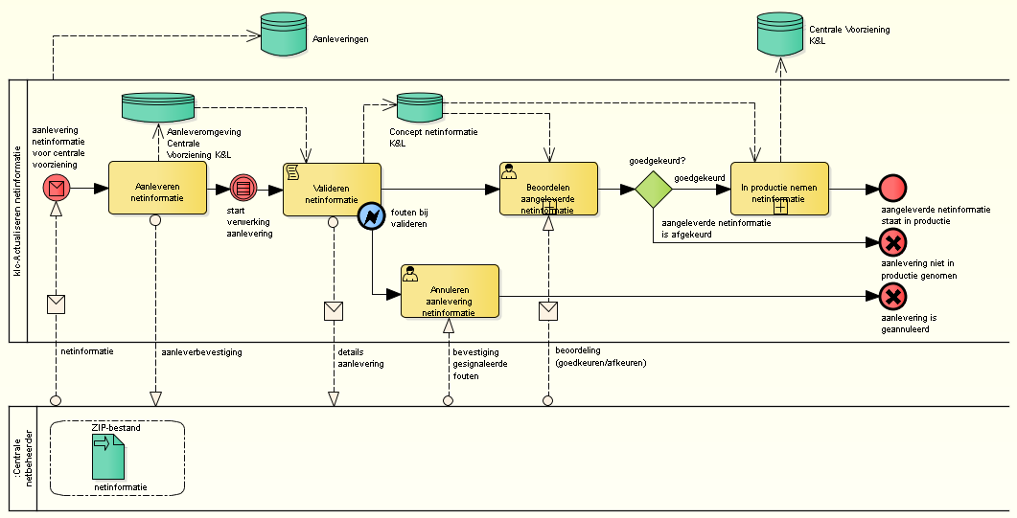
Procesmodel Actualiseren netinformatie
IA Geautomatiseerd actualiseren 7 juli 2016

Slide 9
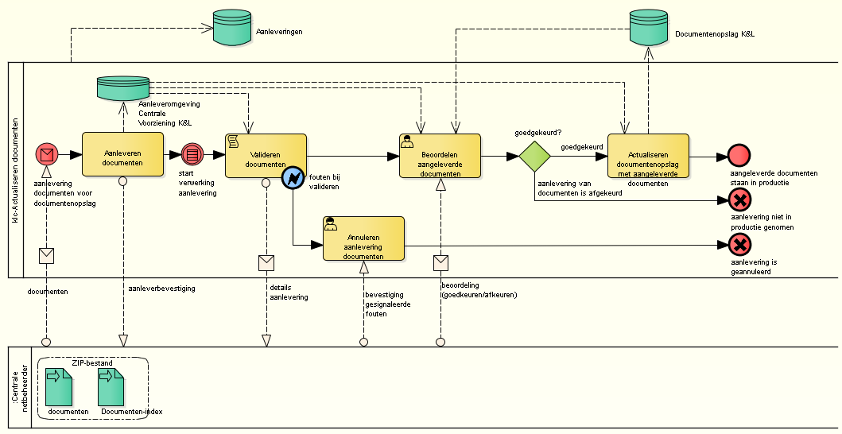
Procesmodel Actualiseren documenten
IA Geautomatiseerd actualiseren 7 juli 2016

Slide 10
Geautomatiseerd actualiseren
Uitgangspunten:
2 soorten koppelvlakken (“informatieoorten”):
  netinformatie (volgens IMKL1.2);
  het actualiseren van voorzorgsmaatregelen gebeurt als onderdeel van het proces om netinformatie te actualiseren
  documenten
uniformiteit, eenduidigheid
ondersteunen belangrijkste actualisatie-functies
het gebruik van deze functies wordt steeds geïnitieerd door de applicatie van de centrale netbeheerder (of serviceprovider)
netbeheerder kan het gebruik ook door een geautoriseerde serviceprovider laten uitvoeren (mandatering)
IA Geautomatiseerd actualiseren 7 juli 2016

Slide 11
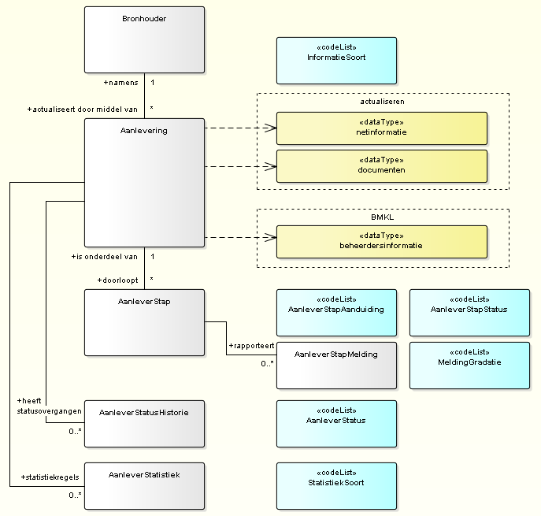
Domeinmodel Actualiseren K&L-info
statistische tellingen op te
halen als detailregels van een
aanlevering
nog keuze maken over telsoorten
IA Geautomatiseerd actualiseren 7 juli 2016

Slide 12
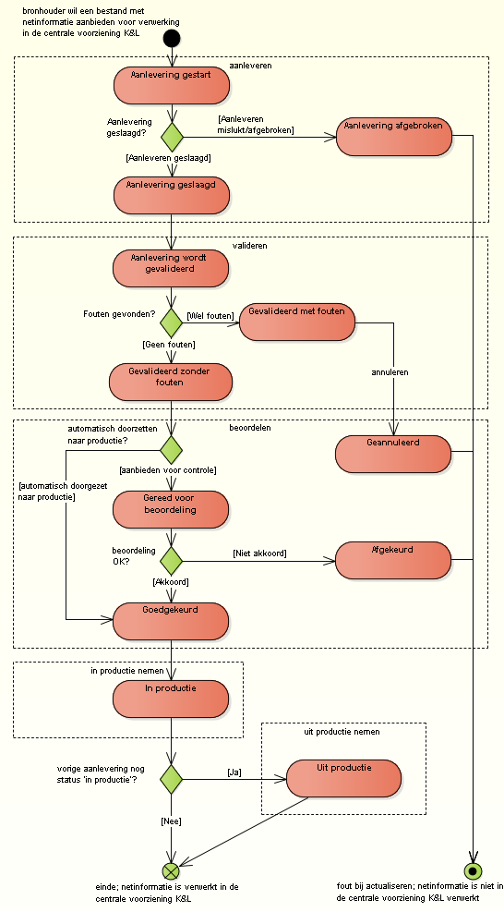
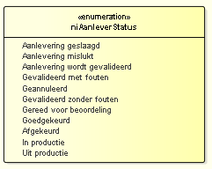
Statusdiagram Actualiseren K&L-info
voorbeeld:
actualiseren netinformatie
niAanleverstatus =
status waarin de aanlevering van netinformatie zich kan bevinden
IA Geautomatiseerd actualiseren 7 juli 2016

Slide 13
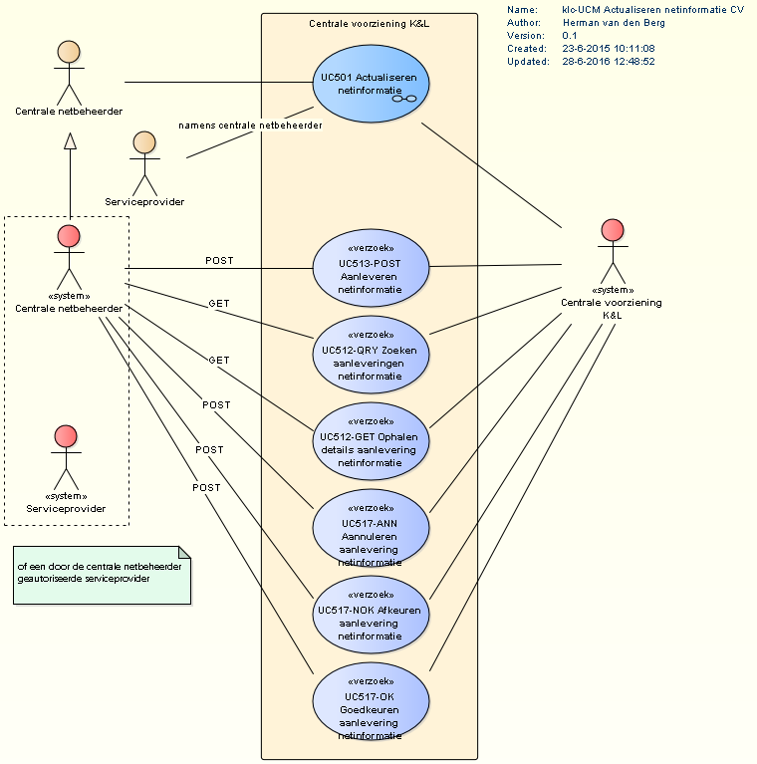
Use cases Actualiseren K&L-info
voorbeeld:
actualiseren netinformatie
- ondersteuning voor
> online gebruik
> B2B gebruik (WebAPI’s)
- verwerking is niet afhankelijk van
de gebruikswijze
- gebruikswijze naast elkaar toe
te passen
IA Geautomatiseerd actualiseren 7 juli 2016

Slide 14
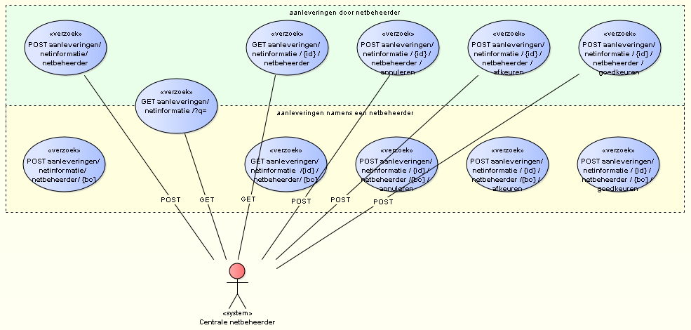
WebAPI’s voor actualiseren netinformatie
Actor: centrale netbeheerder zelf
IA Geautomatiseerd actualiseren 7 juli 2016

Slide 15
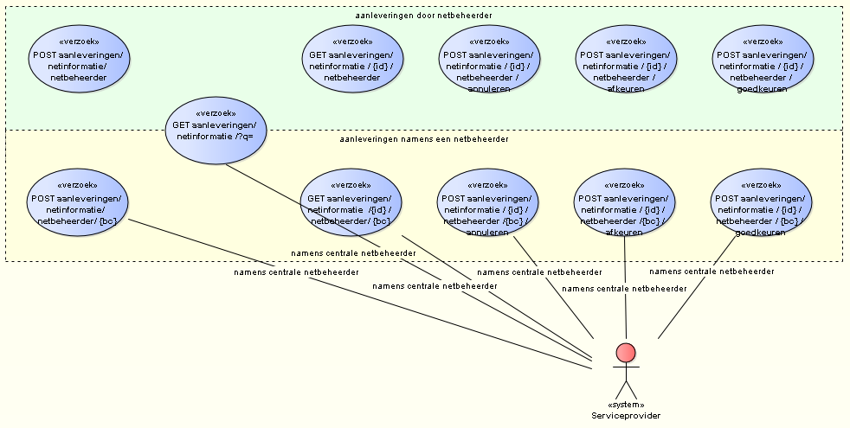
WebAPI’s voor actualiseren netinformatie
Actor: geautoriseerde serviceprovider namens centrale netbeheerder {bc}
IA Geautomatiseerd actualiseren 7 juli 2016

Slide 16
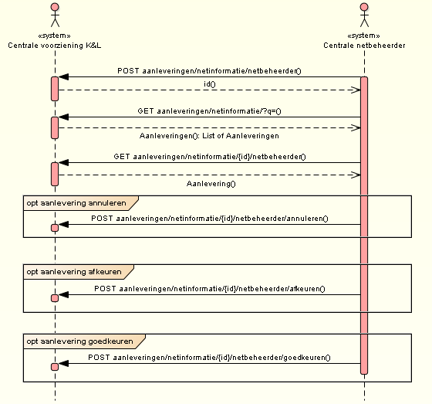
Geautomatiseerd actualiseren netinformatie
(sequence diagram)
IA Geautomatiseerd actualiseren 7 juli 2016

Slide 17
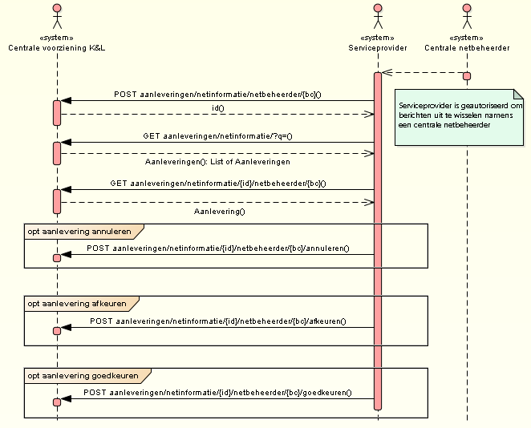
Geautomatiseerd actualiseren netinformatie
geautoriseerde serviceprovider namens netbeheerder
(sequence diagram)
IA Geautomatiseerd actualiseren 7 juli 2016

Slide 18
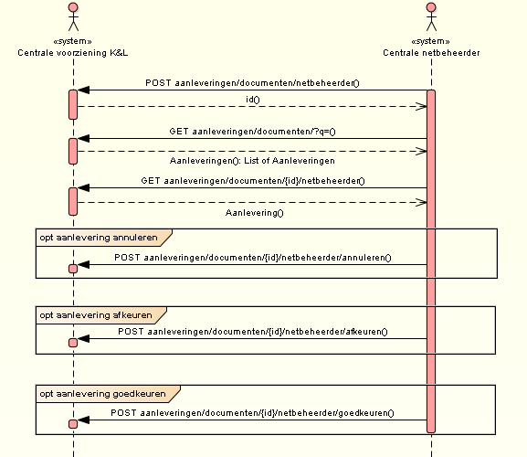
Geautomatiseerd actualiseren documenten
In analogie op actualiseren netinformatie…
IA Geautomatiseerd actualiseren 7 juli 2016

Slide 19
Aandachtspunten (1)
gegevensuitwisseling op basis van WebAPI’s
protocollen:
- https
- 2-zijdig TLS (cliënt certificaten)
aanleveren in één zipbestand (meta-informatie + inhoud)
voorbeeld meta-informatie:
- DocumentenBeheer.xsd
- VoorzorgsmaatregelenBeheer.xsd
zelfde services gebruiken voor zowel online- als B2B-toepassing
consistentiebewaking bij afhankelijkheden tussen verschillende informatiestromen (bijv. document-ID’s en netinformatie)
IA Geautomatiseerd actualiseren 7 juli 2016

Slide 20
Aandachtspunten (2)
wachtrij van aanleveringen:
- ontkoppelpunt tussen aanleveren en verwerken
- uploadfrequentie 1 x per dag
- verwerking binnen 24 uur
mogelijkheid om een aanlevering met voorrang te behandelen (bij calamiteit)…?
wijze van uploaden van zeer grote bestanden;
aanleveren in fragmenten met Upload Services (zie ‘Aanleveren grote bestanden’)
mogelijkheid om leveringen voor een centrale netbeheerder tijdelijk te stoppen (na constatering onjuistheden in centrale voorziening);
NB. in het snel terugzetten van een vorige versie (“restore”) is niet voorzien
mogelijkheid van afbreken actualisatie-proces…?
oorspronkelijk aangeleverde gegevens worden als archief-set bewaard
IA Geautomatiseerd actualiseren 7 juli 2016

Slide 21
-------- Bijlagen --------
Conceptversies voor:
operaties op Aanleveringen
domeinmodel met attributen
waardelijsten bij actualiseren; ophalen waardelijsten
IA Geautomatiseerd actualiseren 7 juli 2016

Slide 22
Operaties op Aanleveringen
aanleveren - POST aanleveringen/<soort>/netbeheerder
POST aanleveringen/<soort>/netbeheerder/{bc}
zoeken - GET aanleveringen/<soort>/?q=
ophalen - GET aanleveringen/<soort>/{id}/netbeheerder
GET aanleveringen/<soort>/{id}/netbeheerder/{bc}
annuleren - POST aanleveringen/<soort>/{id}/netbeheerder/annuleren
POST aanleveringen/<soort>/{id}/netbeheerder/{bc}/annuleren
afkeuren - POST aanleveringen/<soort>/{id}/netbeheerder/afkeuren
POST aanleveringen/<soort>/{id}/netbeheerder/{bc}/afkeuren
goedkeuren - POST aanleveringen/<soort>/{id}/netbeheerder/goedkeuren
POST aanleveringen/<soort>/{id}/netbeheerder/{bc}/goedkeuren
<soort> informatiesoort: netinformatie / documenten
{id} unieke identificatie van een aanlevering (UUID)
{bc} identificatie van een bronhouder (bronhoudercode)
IA Geautomatiseerd actualiseren 7 juli 2016

Slide 23
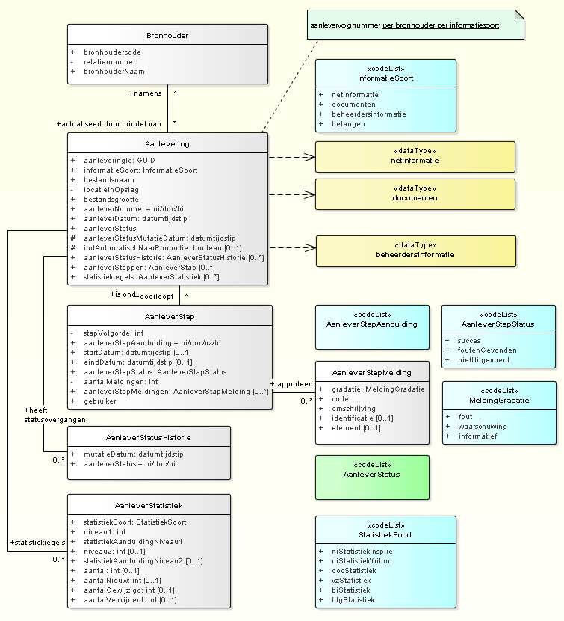
Domeinmodel Actualiseren (detail)
(concept)
IA Geautomatiseerd actualiseren 7 juli 2016

Slide 24
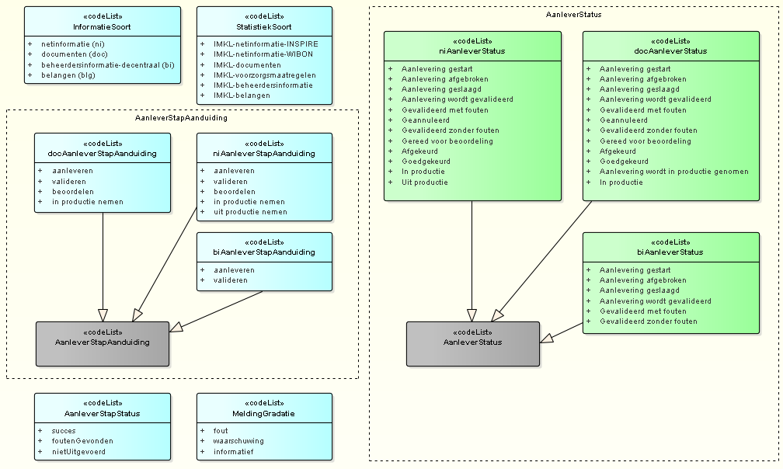
Waardelijsten bij Actualiseren
(concept)
InformatieSoort
AanleverStatus
AanleverStapAanduiding
AanleverStapStatus
StatistiekSoort
MeldingGradatie
IA Geautomatiseerd actualiseren 7 juli 2016

